Slide 1
-Intro y objetivos -Conceptos fundamentales -Optimización pesos y sesgos con retropropagación -Redes con múltiples entradas y salidas -Softmax Argmax -Cross Entropy -Image classification CNN

Slide 2

IA
IA
IA
IA
IA
IA

Slide 3
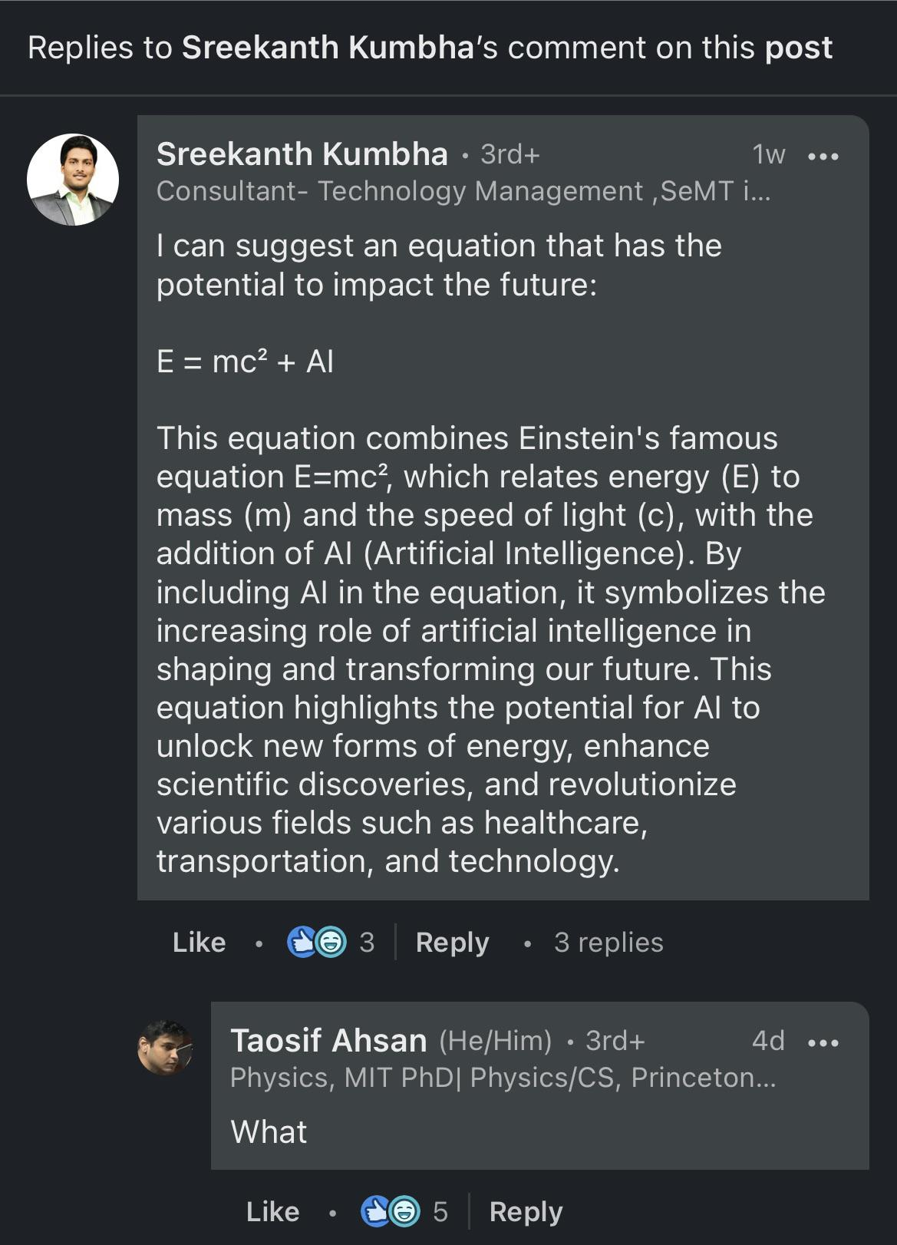

Slide 4
Introducción y Objetivos
Conceptos fundamentales
Optimización pesos y sesgos por backpropagation (retropropagación)
Redes con múltiples entradas y salida
Funciones Softmax y Argmax
Optimización usando Cross Entropy
Redes Convolucionales (CNN)

Slide 5

Dinámica
aiscmadrid.com/events/evento.php?id=12

Slide 6
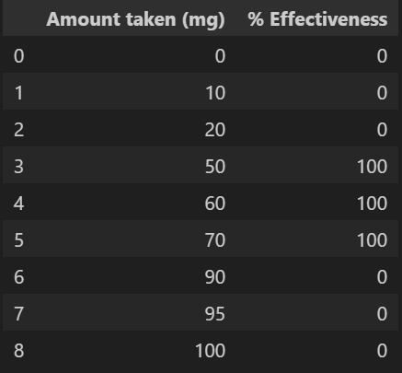
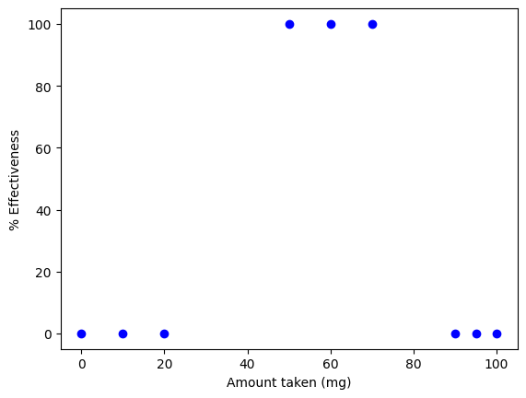
Conceptos fundamentales
Datos
Modelarlos

Slide 7
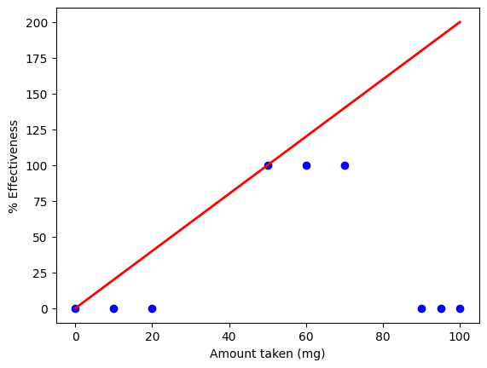
Conceptos fundamentales
Mala predicción

Slide 8
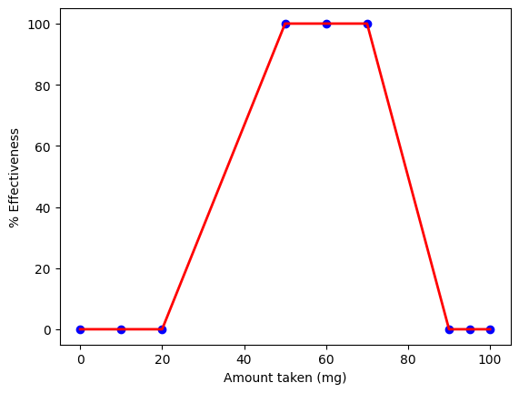
Conceptos fundamentales
Predicción de una NN (Neural Network)

Slide 9
Conceptos fundamentales
-Nodos
-Pesos
-Sesgos
-Retropropagación
-Funciones de activación
-Capa de entrada/salida/oculta

Slide 10
Conceptos fundamentales: funciones de activación
-ReLU
-SoftPlus
-Sigmoid

Slide 11
Conceptos fundamentales
-Ejemplo paso datos por red neuronal paso a paso sin cambiar valores
-Ejemplo Python sin Pytorch

